Slide 1

“Possibilidades e desafios na formação do profissional de Enfermagem no Ensino a distância”
Cláudia Maffini Griboski
DAES/INEP
1º Seminário sobre Ensino Técnico e de Graduação a Distância do Sistema Cofen/Conselhos Regionais
Brasília – DF, abril/2016

Slide 2

Definição de Sede e Polo
ROTEIRO
Enfermagem em números – Dados do Cofen
Censo da Educação Superior
Sinaes: princípios e finalidades
Panorama de avaliações – 2012 a 2014
Marco regulatório EAD

Slide 3
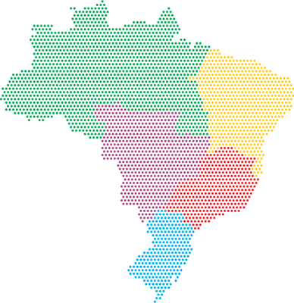
ENFERMAGEM EM NÚMEROS - COFEN
Norte:
149.304 (8%)
Nordeste:
426.362 (22,9%)
PROFISSIONAIS | N | %
Auxiliares | 436.917 | 23,43%
Técnicos | 989.792 | 53,09%
Enfermeiros | 437.555 | 23,47%
Obstetrizes | 246 | 0,01%
Total | 1.864.510 | 100,00%
Centro-Oeste:
130.615 (7,0%)
Sudeste:
903.303 (48,4%)
Sul:
254.926 (13,7%)
Fonte: Cofen – Data de Referência: 01/03/2016

Slide 4
Tabela Resumo – Estatísticas Gerais da Educação Superior – Brasil – 2014
Fonte: MEC/Inep
Notas: (1) Não constam dados de cursos de Área Básica de Ingressantes; (2) Não incluem os docentes que atuam exclusivamente na Pós-Graduação Lato Sensu; (3) Corresponde ao número de vínculos de docentes a Instituições de Educação Superior; (4) Quantidade de CPFs distintos dos docentes em exercício em cada Categoria Administrativa.

Slide 5
Número de Instituições de Educação Superior e Número de Matrículas em Cursos de Graduação, por Organização Acadêmica – Brasil - 2014
Fonte: MEC/Inep
Mais de 50% das matrículas estão nas universidades, que correspondem a 8,2% do número de IES. As faculdades são 83,9% das IES, porém correspondem a 28,6% das matrículas.

Slide 6
Número de Matrículas na Educação Superior (Graduação e Sequencial) – Brasil – 2003-2014
Fonte: MEC/Inep
Entre 2003 e 2014, a matrícula na educação superior cresceu 96,5%.
Em relação à 2013, o aumento foi de 7,1%.

Slide 7
Número de Matrículas em Cursos de Graduação, por Categoria Administrativa – Brasil – 1980-2014
7.828.013
74,9%
25,1%
Fonte: MEC/Inep
De cada 4 estudantes de graduação, 3 estudam em instituições privadas.

Slide 8
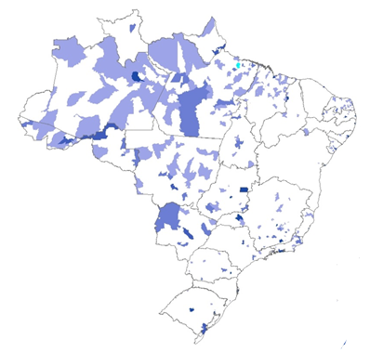
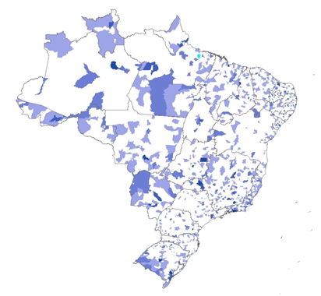
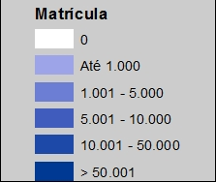
Distribuição do Número de Matrículas em Cursos de Graduação da Rede Federal (Presencial e EaD)- Brasil – 2003/2014
2003
2014
Fonte: MEC/Inep
Em 2003, 282 municípios brasileiros possuíam matrículas de graduação na rede federal. Em 2014, esse número salta para 792 municípios, um aumento de 180%.

Slide 9
Número de Matrículas em Cursos de Graduação, por Modalidade de Ensino – Brasil – 2003-2014
7.828.013
17,1%
82,9%
Fonte: MEC/Inep
O número de alunos na modalidade a distância continua crescendo, atingindo 1,34 milhão em 2014, o que já representa uma participação de 17,1% das matrículas da educação superior.

Slide 10
Distribuição do Número de Matrículas em Cursos de Graduação a Distância – Brasil –2014
Fonte: MEC/Inep
A educação a distância é oferecida predominantemente nas IES privadas (89,6%) e em Universidades (71,7%). Pouco mais de 40% desses alunos frequentam cursos de licenciatura.

Slide 11
Número de matrículas de Graduação em Saúde e Bem-Estar - Brasil – 2013 (Comparativo com dados OCDE 2010)
Fonte: Mec/Inep; Tabela elaborada por Inep/Deed

Slide 12
Área Geral do Curso | Matrículas * para cada 10.000 habitantes |  |  | Ingressantes para cada 10.000 habitantes |  |  | Concluintes para cada 10.000 estudantes
 | Total OCDE 2010 | Brasil 2010 | Brasil 2013 | Total OCDE 2010 | Brasil 2010 | Brasil 2013 | Total OCDE 2010 | Brasil 2010 | Brasil 2013
Ciências sociais, negócios e direito | 202,5 | 138,6 | 147,2 | 29,9 | 47,1 | 56,4 | 30,9 | 21,6 | 21,8
Educação | 55,3 | 70,7 | 68,2 | 8,7 | 23,7 | 23,6 | 9,7 | 12,2 | 10,0
Saúde e bem estar social | 72,7 | 46,9 | 49,0 | 13,4 | 14,3 | 17,0 | 13,6 | 7,5 | 7,0
Engenharia, produção e construção | 78,5 | 33,1 | 50,6 | 15,3 | 12,3 | 20,2 | 10,6 | 3,1 | 4,0
Ciências, matemática e computação | 47,3 | 21,8 | 22,0 | 8,4 | 8,5 | 8,9 | 7,4 | 2,9 | 2,7
Agricultura e veterinária | 9,5 | 7,6 | 8,9 | 1,9 | 2,2 | 2,8 | 1,3 | 1,0 | 1,0
Humanidades e artes | 63,8 | 7,7 | 8,1 | 12,6 | 2,8 | 3,3 | 11,1 | 1,2 | 1,4
Serviços | 28,3 | 7,3 | 8,3 | 5,5 | 3,1 | 4,2 | 5,2 | 1,6 | 1,4
Notas: (1) Não constam dados de cursos de Área Básica de Ingressantes e de Sequenciais de Formação Específica;
(2) Os dados de população de 2010 para o Brasil foram coletados do Censo do IBGE;
(3) Os dados de população de 2011 e 2012 para o Brasil foram coletados da Pnad;
(4) Os dados de população de 2013 para o Brasil foram coletados da Projeção da população do Brasil por sexo e idade para o período 2000-2060 do IBGE

Slide 13
NÚMERO DE IES QUE OFERECEM O CURSO E NÚMERO DE CURSOS
(71,4%)
(22,8%)
Fonte: MEC/INEP/DEED (2013)

Slide 14
COMPARATIVO ENTRE QUANTIATIVO DE CURSOS PRESENCIAIS E NA MODALIDADE EAD
 | CURSOS PRESENCIAIS |  | CURSOS EAD
 | N | % | N | %
Saúde e Bem-Estar Social | 3.715 | 100,0% | 18 | 100,0%
Enfermagem | 849 | 22,9% | 2 | 11,1%
Fonte: MEC/INEP/DEED (2013)

Slide 15
NÚMERO DE MATRÍCULAS – MODALIDADE PRESENCIAL E EAD
Fonte: MEC/INEP/DEED (2013)

Slide 16
NÚMERO DE CONCLUINTES – MODALIDADE PRESENCIAL E EAD
(23%)
Fonte: MEC/INEP/DEED (2013)

Slide 17
O sinaes: PRINCÍPIOS E FINALIDADES

Slide 18
FINALIDADES DO SINAES
Melhoria da qualidade da educação superior;
Orientação para expansão da sua oferta;
Aumento permanente da sua eficácia institucional e efetividade acadêmica e social
Promoção do aprofundamento dos compromissos e responsabilidades sociais das IES

Slide 19
SINAES – Sistema Nacional de Avaliação da Educação Superior
(Lei 10.861/2004)
Cred., Recred., Transf. Org. Ac.
Atribui C.I.
Aut., Reconh., Ren. Reconh.
Atribui C.C.
Estudantes
Cursos
IES
Desempenho dos Estudantes
Atribui Conceito ENADE

Slide 20
FINALIDADES DO SINAES
Responsabilidade Social
Reconhecimento da Diversidade do Sistema
Respeito às Autonomia, Identidade, Missão e História
Avaliação a partir de um conjunto integrado de Indicadores de Qualidade
Caráter Público dos Procedimentos e Resultados
Participação de todos Atores
Continuidade do Processo Avaliativo

Slide 21
PANORAMA DE AVALIAÇÕES DE ENFERMAGEM – 04/2012 A 06/2014

Slide 22
AVALIAÇÕES IN LOCO DE ENFERMAGEM
Total: 268 avaliações
Período: abril de 2012 a junho de 2014
Autorização: 81
Reconhecimento de Curso: 125
Reconhecimento de Curso EAD: 2
Renovação de Reconhecimento de Curso: 60
Fonte: MEC/INEP/DTDIE (2013)

Slide 23
CONCEITOS DE CURSO POR ATO REGULATÓRIO – ENFERMAGEM – ABR/12 a JUN/14
Conceitos | Autorização | Rec. de Curso | Rec. Curso EAD | Ren. de Rec. de Curso | Total
2 | 5 | 5 | - | - | 10
3 | 53 | 67 | 2 | 27 | 149
4 | 23 | 51 | - | 32 | 106
5 | - | 2 | - | 1 | 3
Total | 81 | 125 | 2 | 60 | 268
Fonte: MEC/INEP/DTDIE (2013)

Slide 24
CONSIDERAÇÕES SOBRE O MARCO REGULATÓRIO EAD - 2016

Slide 25
Resolução define novas normas para cursos EaD
Portal MEC - 10/03/2016 -- 17:00
O ministro da educação, Aloizio Mercadante, homologou, nesta quarta-feira (9), uma nova resolução do Conselho Nacional de Educação (CNE) com diretrizes e normas para a educação superior a distância.
A partir da resolução, as instituições de ensino deverão demonstrar para o Ministério da Educação que realizaram planejamento único tanto para Educação a Distância (EaD) quanto para o ensino presencial. "Muda a relação entre a educação a distância e a própria instituição, não é mais uma coisa afastada, ela é parte do projeto educacional e pedagógico", disse o ministro durante a solenidade. "Nós vamos avaliar as instituições pelo seu conjunto. A modalidade a distância faz parte da essência do projeto pedagógico."
O regime de compartilhamento de polos entre instituições credenciadas também foi regulamentado com a resolução. "Se você tem um bom polo, por que mais instituições não podem compartilhar? Isso reduz custo e aumenta a capacidade", explicou Mercadante.

Slide 26
Prazos
Conforme a resolução, o Ministério da Educação, o Instituto Nacional de Estudos e Pesquisas Educacionais Anísio Teixeira (Inep) e a Coordenação de Aperfeiçoamento de Pessoal de Nível Superior (Capes) têm prazo de 120 dias para definir novos parâmetros de qualidade para avaliação da EaD, incluindo a revisão do Instrumento de Avaliação Externa do Inep.
Além disso, nesse período, também fica determinado que sejam revisados e aprimorados os procedimentos regulatórios no âmbito da Secretaria de Regulação e Supervisão da Educação Superior (Seres).

Slide 27
NOVO FLUXO DE AVALIAÇÃO EAD
Todas as dimensões
SEDE
Polo
Polo
Polo
Alguns indicadores Dimensões 1 e 3
Alguns indicadores Dimensões 1 e 3
Alguns indicadores Dimensões 1 e 3
A SEDE será avaliada sempre em primeiro lugar
A Dimensão 2 – Corpo docente virá da SEDE

Slide 28
PPC
DCNs
Instrumento de Avaliação
Formulário Eletrônico
PDI
Avaliador in loco

Slide 29
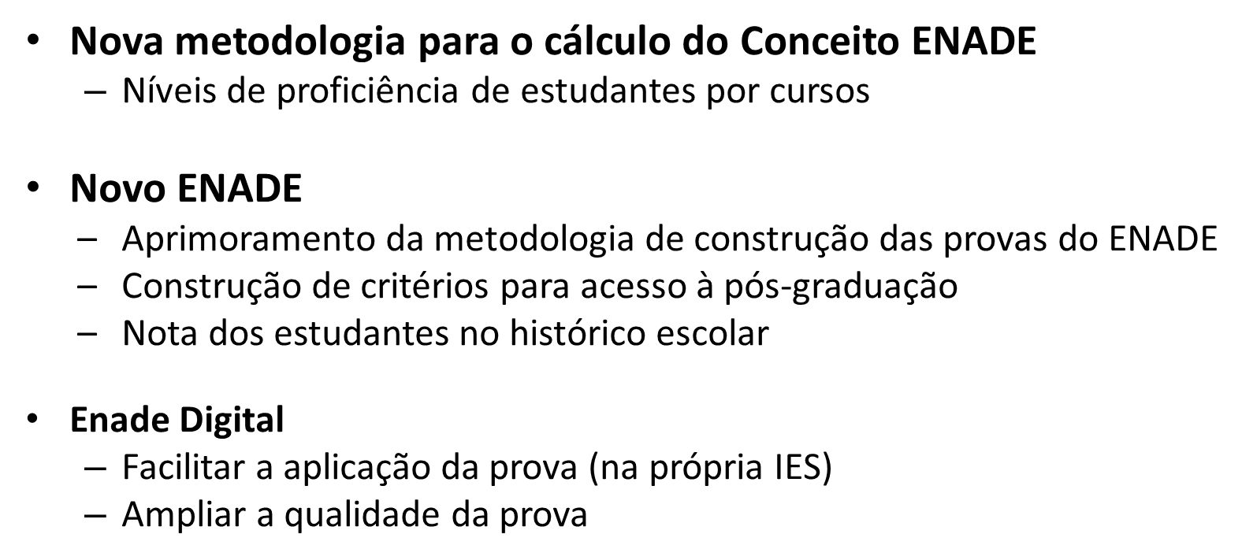
INICIATIVAS 2016

Slide 30
INICIATIVAS 2016
  Novos Indicadores de Qualidade (novo CPC)
  Fluxo – Trajetória Acadêmica dos Estudantes (taxa de desistência)
  Desempenho – Valor agregado à formação dos estudantes pelas IES
Cadastro Nacional de Concluintes – CNC
  Preenchimento Obrigatório do Questionário do Estudante pelos concluintes
  Divulgar o perfil dos estudantes e cursos
  Portal Oficial de Registro de Diplomas

Slide 31
Claudia Maffini Griboski
Diretora de Avaliação da Educação Superior/Inep
claudia.griboski@inep.gov.br
(61) 2022 3410

